Slide 1
Модель физический взаимодействий объектов в двумерном пространстве
Подготовил: Бабкин Иван

Slide 2
Цель и задачи проекта
Цель – создать модель физических взаимодействий объектов в двумерном пространстве
Задачи:
Проанализировать текстовый и иллюстративный материал по данной теме.
Написать код.
Протестировать код.

Slide 3




Python и библиотеки

Slide 4
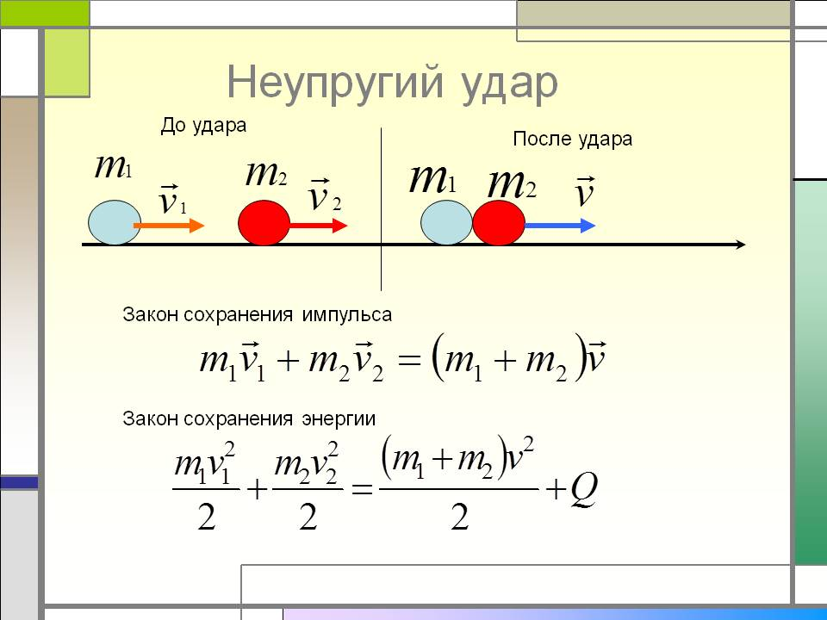
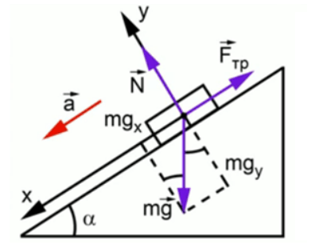
Физика

Slide 5
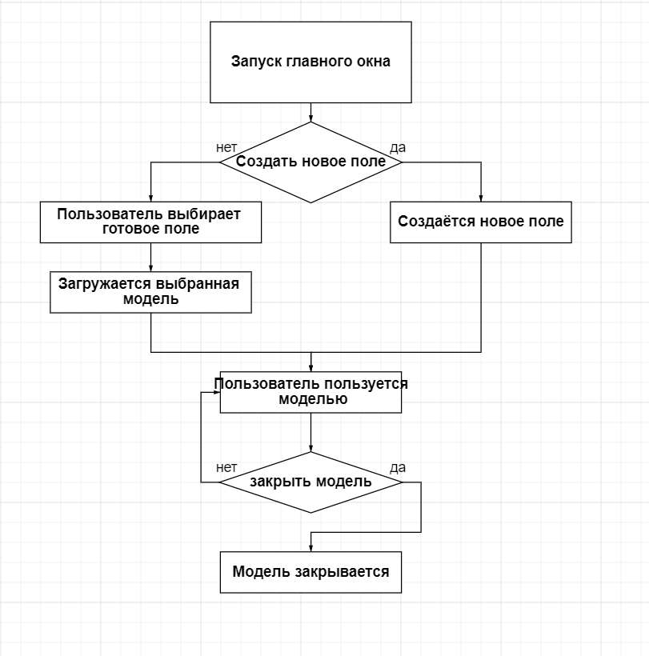
Принцип работы модели

